Slide 1
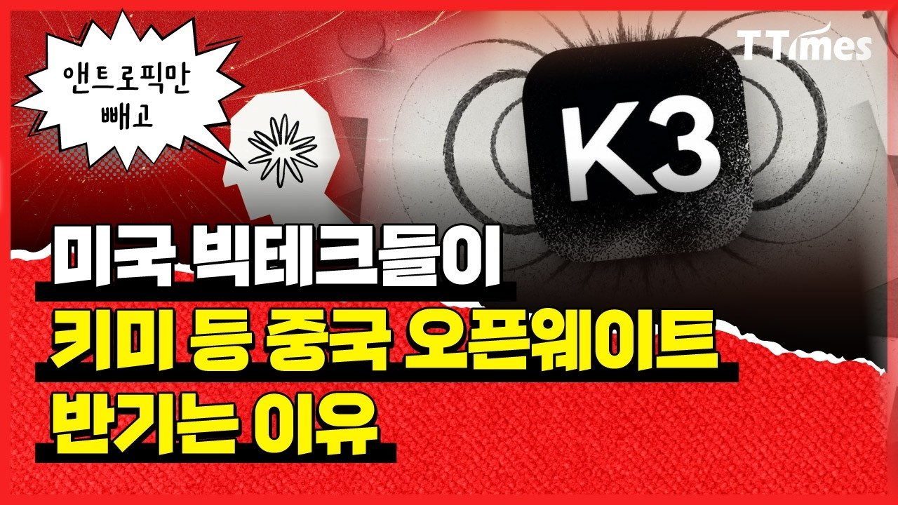
DREAMLABS COLLECTOR
중국 AI 막을수록 미국 AI 생태계도 타격
이 영상은 미국 정부가 중국의 오픈웨이트 AI 모델에 대한 규제를 고려하는 상황에서, 엔비디아, 마이크로소프트, 팔란티어 등 미국 빅테크 기업들이 이러한 규제에 반대하는 이유를 분석합니다. 이들 기업은 성급한 규제가 미국의 AI 경쟁력을 약화하고 혁신을 해외로 밀어낼 수 있다고 경고합니다. 영상은 모든 작업에 최고급 AI가 필요하지 않다는 점, 오픈웨이트 모델이 경쟁을 촉진한다는 점, 그리고 기업들이 자사 AI를 통제하려는 욕구 등을 반대 이유로 제시합니다. 또한, 폐쇄형 모델이 반드시 안전한 것은 아니라는 주장과 함께, 공개서한에 담긴 기업들의 실제 사업적 이해관계를 탐구합니다. 이 모든 내용은 영상의 제목과 설명에 기반하여 추론된 것입니다.
CHANNEL
VIDEO ID
티타임즈TV
JtW6oFDjWok
source: https://www.youtube.com/watch?v=JtW6oFDjWok | video_id: JtW6oFDjWok | generated: 2026-08-03T17:10:29Z

Slide 2
Executive Summary
영상 시청 전 빠른 정보 습득을 위한 요약
SUMMARY
이 영상은 미국 정부가 중국의 오픈웨이트 AI 모델에 대한 규제를 고려하는 상황에서, 엔비디아, 마이크로소프트, 팔란티어 등 미국 빅테크 기업들이 이러한 규제에 반대하는 이유를 분석합니다. 이들 기업은 성급한 규제가 미국의 AI 경쟁력을 약화하고 혁신을 해외로 밀어낼 수 있다고 경고합니다. 영상은 모든 작업에 최고급 AI가 필요하지 않다는 점, 오픈웨이트 모델이 경쟁을 촉진한다는 점, 그리고 기업들이 자사 AI를 통제하려는 욕구 등을 반대 이유로 제시합니다. 또한, 폐쇄형 모델이 반드시 안전한 것은 아니라는 주장과 함께, 공개서한에 담긴 기업들의 실제 사업적 이해관계를 탐구합니다. 이 모든 내용은 영상의 제목과 설명에 기반하여 추론된 것입니다.
source: https://www.youtube.com/watch?v=JtW6oFDjWok | video_id: JtW6oFDjWok | generated: 2026-08-03T17:10:29Z

Slide 3
Video Structure
영상 구성과 논리 흐름
01
00:00 2027 AX 전략 컨퍼런스 (인트로 추정)
02
00:25 인트로
03
01:16 왜 미국 빅테크는 오픈웨이트 공개 지지에 나섰나
04
02:11 ① "모든 일에 최고급 AI를 쓸 필요는 없다"
05
03:13 ② "오픈웨이트가 있어야 경쟁이 모델 밖으로 확산된다"
06
05:27 ③ “우리 AI를 우리가 통제하고 싶다”
source: https://www.youtube.com/watch?v=JtW6oFDjWok | video_id: JtW6oFDjWok | generated: 2026-08-03T17:10:29Z

Slide 4
Key Ideas
정보게시물로 전환할 핵심 아이디어
01
글로벌 AI 시장에서 중국 오픈웨이트 모델의 경쟁력 강화와 그에 따른 미국 정부의 규제 압박.
02
미국 빅테크 기업들이 자국 AI 생태계 보호 및 혁신 유지를 위해 중국 AI 모델 규제에 반대하는 입장.
03
AI 모델 선택의 다양성(최고급 vs. 효율성)과 오픈웨이트 모델이 AI 산업 전반의 경쟁을 촉진하는 역할.
04
기업들이 AI 기술에 대한 통제권을 확보하려는 전략적 중요성.
05
폐쇄형 AI 모델의 안전성에 대한 비판적 시각과 오픈웨이트 모델의 잠재적 이점.
06
미국 빅테크 기업들의 공개서한을 통해 드러나는 복합적인 사업적, 전략적 이해관계.
source: https://www.youtube.com/watch?v=JtW6oFDjWok | video_id: JtW6oFDjWok | generated: 2026-08-03T17:10:29Z

Slide 5
DreamLabs Application
DreamLabs 내부 적용 관점
01
글로벌 AI 정책 및 규제 동향을 지속적으로 모니터링하여 DreamLabs의 기술 및 사업 전략에 반영합니다.
02
오픈웨이트 AI 모델의 발전과 활용 가능성을 검토하여 비용 효율성 및 유연성을 확보할 수 있는 방안을 모색합니다.
03
AI 모델 도입 시 성능 외에 통제 가능성, 보안, 그리고 특정 작업에 대한 최적화 여부를 종합적으로 고려합니다.
04
AI 생태계 내 오픈소스/오픈웨이트와 폐쇄형 모델 간의 경쟁 구도를 이해하고, DreamLabs의 포지셔닝 전략을 수립합니다.
05
AI 기술의 윤리적, 안전성 측면을 고려한 내부 가이드라인 및 개발 프로세스를 강화합니다.
source: https://www.youtube.com/watch?v=JtW6oFDjWok | video_id: JtW6oFDjWok | generated: 2026-08-03T17:10:29Z

Slide 6
Verification Required
모델 추론/metadata 한계/원본 확인 필요
01
미국 빅테크 기업들이 서명한 공개서한의 구체적인 내용과 서명 기업 목록을 영상 또는 원본 자료를 통해 확인해야 합니다.
02
중국 오픈웨이트 모델(Kimi K3, Qwen 3.8)의 실제 성능 및 미국 모델과의 격차에 대한 상세한 벤치마크 또는 분석 자료가 필요합니다.
03
미국 정부의 중국 AI 모델 규제 논의 현황 및 구체적인 규제안에 대한 정보를 확인해야 합니다.
04
영상에서 제시된 각 주장('모든 일에 최고급 AI 불필요', '오픈웨이트가 경쟁 확산', '폐쇄형 모델 안전성 논란' 등)의 근거와 세부 설명을 영상 시청을 통해 확인해야 합니다.
05
영상에서 언급된 '사업적 이해관계'의 구체적인 내용과 그 배경에 대한 심층적인 분석이 필요합니다.
source: https://www.youtube.com/watch?v=JtW6oFDjWok | video_id: JtW6oFDjWok | generated: 2026-08-03T17:10:29Z

Slide 7
Source & Download Metadata
게시물과 문서 산출물 추적 정보
METADATA
Title: 중국 AI 막을수록 미국 AI 생태계도 타격
Channel: 티타임즈TV
Video ID: JtW6oFDjWok
Source URL: https://www.youtube.com/watch?v=JtW6oFDjWok
Playlist ID: PLHwM6idVO2zyqi2IZeDAiP5QBqRXd2Zyh
Generated at: 2026-08-03T17:10:29Z
Source basis: metadata_and_model_inference
source: https://www.youtube.com/watch?v=JtW6oFDjWok | video_id: JtW6oFDjWok | generated: 2026-08-03T17:10:29Z

